Slide 1
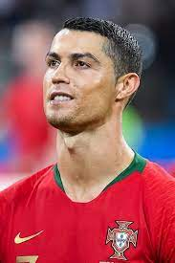
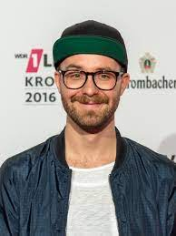
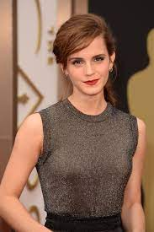
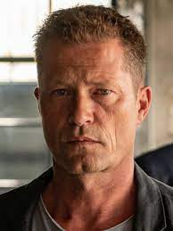
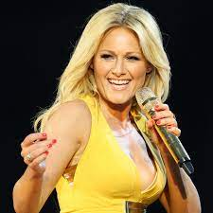
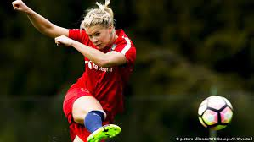
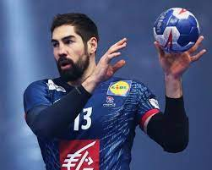
Une star
L‘actrice
Le joueur de foot
L’acteur
La chanteuse
Le chanteur
Le joueur de handball
La joueuse de foot

Slide 2
Wer ist dein Lieblingsstar?
est
star
préférée
Qui
ta
?

Slide 3
,,Dire“
Je dis: <<Bonjour>>
Tu dis: <<Çava?>>
Il dit: <<À bientôt>>
Elle dit: <<Pourquoi pas ?>>
Nous disons: <<Coucou>>
Vous dites: <<C‘est tout>>
Ils disent: << A ce soir>>
Elles disent: <<Au revoir>>

Slide 4
,,Dire“
Je dis: <<Bonjour>>
Tu dis: <<Çava?>>
Il dit: <<À bientôt>>
Elle dit: <<Pourquoi pas ?>>
Nous disons: <<Coucou>>
Vous dites: <<C‘est tout>>
Ils disent: << A ce soir>>
Elles disent: <<Au revoir>>

Slide 5
,,Dire“
Je dis: <<Bonjour>>
Tu dis: <<Çava?>>
Il dit: <<À bientôt>>
Elle dit: <<Pourquoi pas ?>>
Nous disons: <<Coucou>>
Vous dites: <<C‘est tout>>
Ils disent: << A ce soir>>
Elles disent: <<Au revoir>>

Slide 6
,,Dire“
Je dis: <<Bonjour>>
Tu dis: <<Çava?>>
Il dit: <<À bientôt>>
Elle dit: <<Pourquoi pas ?>>
Nous disons: <<Coucou>>
Vous dites: <<C‘est tout>>
Ils disent: << A ce soir>>
Elles disent: <<Au revoir>>

